Slide 1
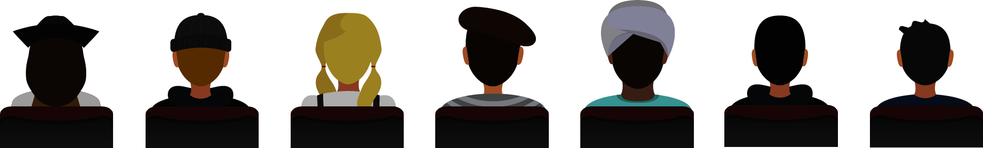
게임기획
소스분석
2015742068 우언수

Slide 2
목차
게임기획
2. 원본 소스 분석
3. 출처

Slide 3
1. 게임 기획

Slide 4
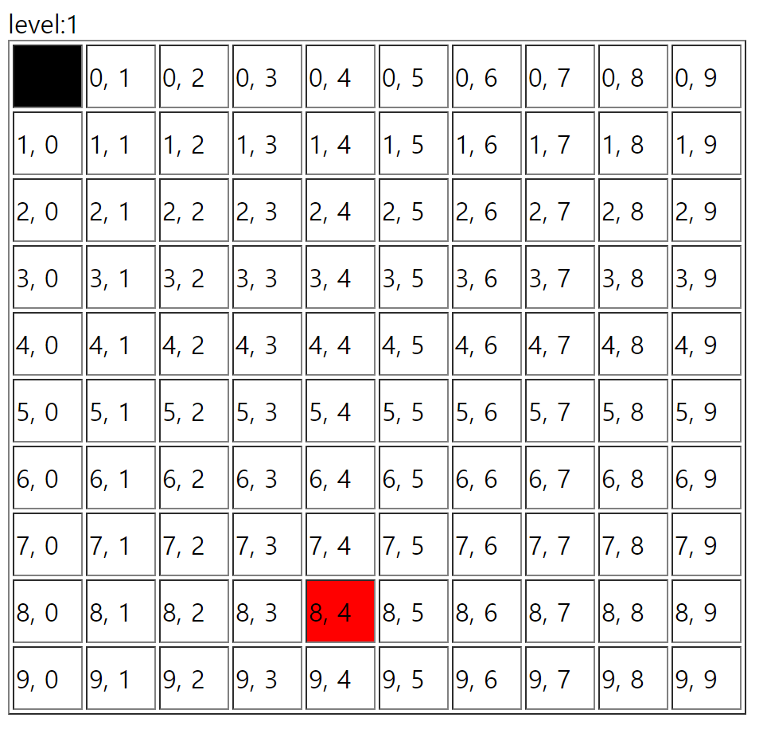
원본 지렁이게임
변경할 사항
배경에 있는 숫자를 제거
배경색 변경
지렁이색 변경
아이템색 변경
표 테두리 구분
추가할 사항
스코어 추가
꼬리 개수 표시 추가
장애물 추가
레벨에 따른 장애물 추가
다시 시작 추가

Slide 5
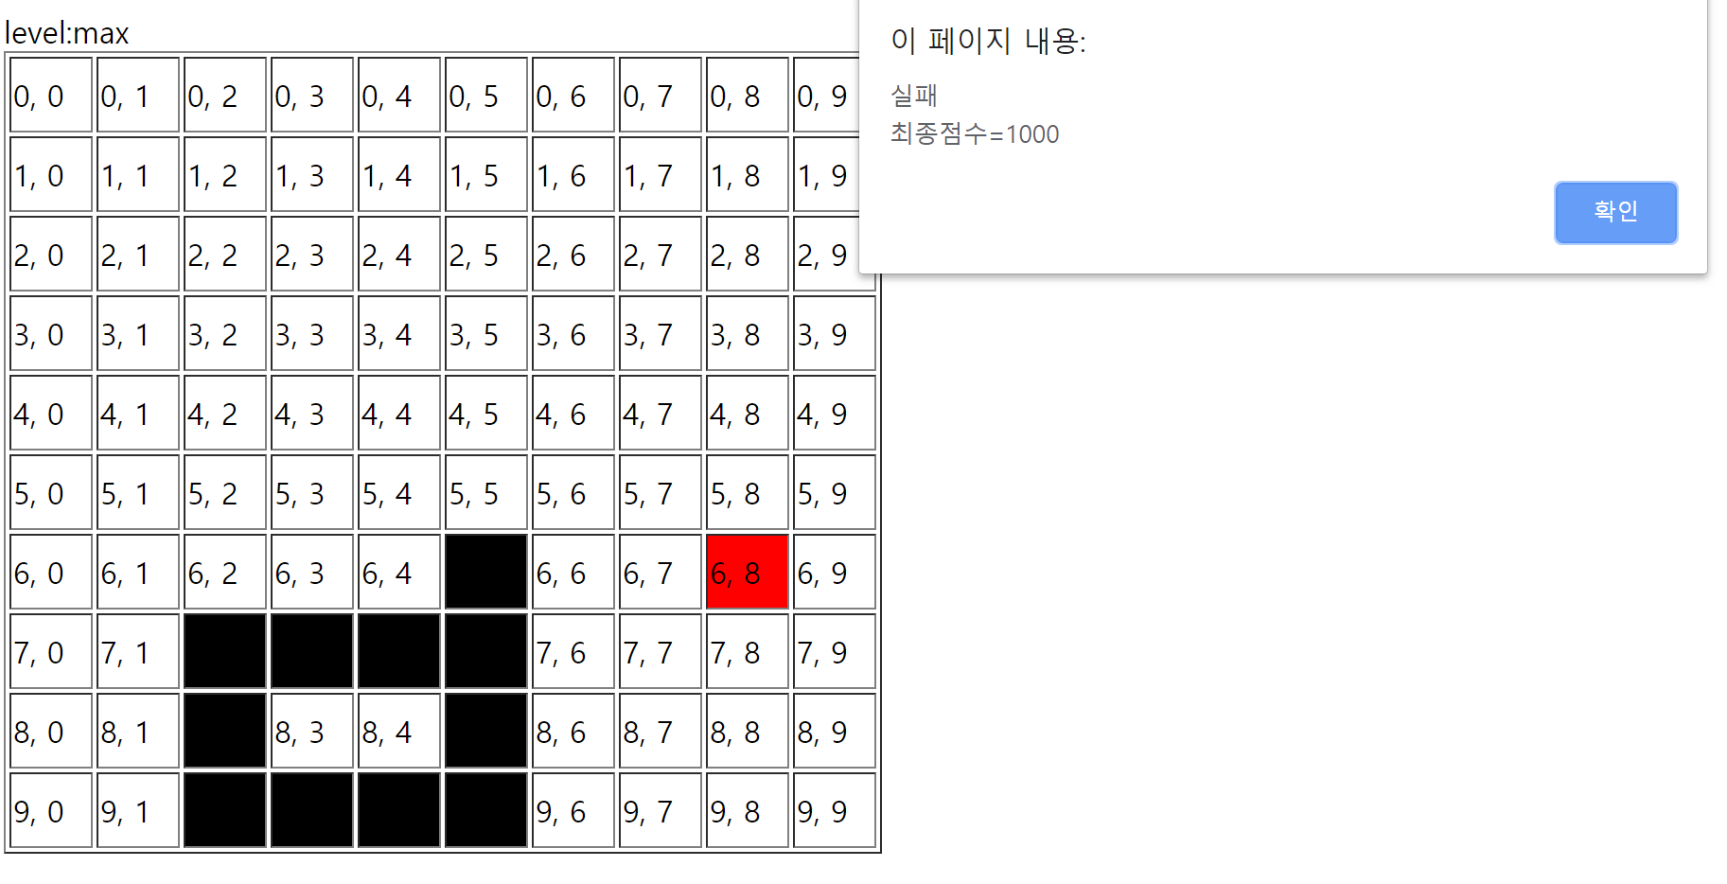
원본 지렁이게임
변경할 사항
배경에 있는 숫자를 제거
배경색 변경
지렁이색 변경
아이템색 변경
표 테두리 구분
추가할 사항
스코어 추가
꼬리 개수 표시 추가
장애물 추가
레벨에 따른 장애물 추가
다시 시작 추가

Slide 6
2. 원본 소스 분석

Slide 7
<!DOCTYPE>
<HTML>
<HEAD>
<TITLE> New Document </TITLE>
<meta charset=utf-8/>
</HEAD>
<BODY>
<div>level:<span id="level">1<span></div>
<!-- 맵 -->
<table id="snakeMap" border="1">
</table>
<script src="snakegame.js"></script>
</BODY>
</HTML>
원본 HTML 소스
표 이름을 snakeMap으로 지정하고
테두리 두께가 1로 지정 되어있음
자바스크립트는 snakegame.js를
불러옴

Slide 8
var snakeGame = function(table){
var width=10, height=10
var board=[];
var blockSize='40px';
var snake='black'
var snakeWay=39;
var currentWay=[];
var gameState='wait';
var snakeTail=0;
var snakeSpeed=1;
var snakeLoadMap=[];
var item='red';
var score=0;
var level=1;
var keyLock=false;
원본 JS 분석
보드판 2차원 배열
스네이크 방향
위, 오른쪽, 아래, 왼쪽 = 38, 39, 40, 37
스네이크 꼬리가 스네이크의 뒤를 따라
올수 있도록 하기위해 이동 경로를 쌓아둠
색칠 하기도 전에 방향키를 눌렀을 때
변경이 안되도록 하기 위함

Slide 9
var start = function(){
console.log('게임 시작')
gameState='play';
makeBoard();
makeSnake();
setupKeypad();
moveStart();
creatItem();
}
게임 화면 생성
스네이크 생성
키셋업
스네이크 이동 시작
아이템 표시

Slide 10
var makeBoard = function(){
for(var h=0;h<height;h++){
board[h] = new Array(width);
var tr = document.createElement('tr');
for(var w=0;w<width;w++){
var block = makeBlock();
block.innerHTML=h+', '+w;
board[h][w] = block;
tr.appendChild(block);
}
table.appendChild(tr);
}
}
1-1 맵 생성

Slide 11
var makeBlock = function(){
var block=document.createElement("td");
block.style.backgroundColor = 'white';
block.width = block.height= blockSize;
return block;
}
var makeSnake = function(){
currentWay = [0, 0];
board[0][0].style.backgroundColor=snake;
}
1-2 맵에 들어갈 블록 생성
2-1 스네이크 생성 및
처음 위치 정의 [0, 0]

Slide 12
var setupKeypad = function(){
if(window.addEventListener){
document.body.addEventListener('keydown', keypress);
}else{
document.body.attachEvent('onkeydown', keypress)
}
}
var stateChange = function(way){
if(!keyLock){
snakeWay = way;
keyLock = true;
}
}
3-1 키 이벤트 등록
3-2 스네이크 방향 변경

Slide 13
var keypress = function(e){
if(e.keyCode == snakeWay) return;
if(e.keyCode == 38 && snakeWay != 40){
stateChange(e.keyCode)
}else if(e.keyCode == 39 && snakeWay != 37){
stateChange(e.keyCode)
}else if(e.keyCode == 40 && snakeWay != 38){
stateChange(e.keyCode)
}else if(e.keyCode == 37 && snakeWay != 39){
stateChange(e.keyCode)
}
}
3-3 키 이벤트 메소드
같은 방향은 진행
반대 방향은 진행 불가
위
오른쪽
아래쪽
왼쪽

Slide 14
var moveStart = function(){
if(gameState == 'play'){
setTimeout(function(){
if(snakeWay == 38){
currentWay[0] = currentWay[0]-1;
}else if(snakeWay == 39){
currentWay[1] = currentWay[1]+1;
}else if(snakeWay == 40){
currentWay[0] = currentWay[0]+1;
}else if(snakeWay == 37){
currentWay[1] = currentWay[1]-1;
}
4-1 스네이크 이동 시작
위로 이동
오른쪽으로 이동
아래쪽으로 이동
왼쪽으로 이동
뒤에 계속

Slide 15
var block;
try{
block = board[currentWay[0]][currentWay[1]];
if(block.style.backgroundColor == snake){
gameEnd();
return;
}
}catch(e){
gameEnd();
return;
}
snakeLoadMap.push([currentWay[0], currentWay[1]]);
if(block.style.backgroundColor == item){
itemeat();
}
스네이크에 꼬리가 닿았을 때
벽에 부딪혔을 때
스네이크의 이동경로
(꼬리가 스네이크의 바로 뒤에서 따라가게 하기 위함) ->7
Item 만났을 때
Item 먹기
뒤에 계속

Slide 16
boardClear();
snakePaint();
keyLock = false;
moveStart();
}, snakeSpeed*1000)
}
}
보드 초기화
스네이크 색칠
스네이크 이동(재귀)

Slide 17
var boardClear = function(){
for(var h=0;h<height;h++){
for(var w=0;w<width;w++){
if(board[h][w].style.backgroundColor != item)
board[h][w].style.backgroundColor='white’;
}
}
}
var snakePaint = function(){
var block = board[currentWay[0]][currentWay[1]];
block.style.backgroundColor = snake
if(snakeTail > 0){
for(var i=0,max=snakeTail;i<max;i++){
var block = board[snakeLoadMap[snakeLoadMap.length-(i+2)][0]][snakeLoadMap[snakeLoadMap.length-(i+2)][1]]
block.style.backgroundColor = snake;
}
}
}
4-2 보드 초기화
4-3 스네이크 색칠
꼬리 사이즈 만큼 반복-> 7-1
// 스네이크의 바로 뒤에 경로부터 색칠함
// 스네이크의 최신 경로는 로드맵의 맨 마지막 배열에 위치
// 스네이크의 이전 경로 +1, 사이즈는 0부터 시작 함으로 +1, snakeLoadMap[snakeLoadMap.length-(i+2)][0]
// 꼬리의 Y 경로 snakeLoadMap[snakeLoadMap.length-(i+2)][0], X 경로 snakeLoadMap[snakeLoadMap.length-(i+2)][1]

Slide 18
var creatItem = function(){
var XY = [getItemY(), getItemX()];
var block = board[XY[0]][XY[1]];
if(block && block.style.backgroundColor == 'white'){
block.style.backgroundColor = item;
}else{
creatItem();
}
}
var getItemX = function() {
return Math.floor(Math.random() * (width - 0) + 0);
}
var getItemY = function() {
return Math.floor(Math.random() * (height - 0) + 0);
}
5-1 아이템
블럭일 경우에만 아이템 표시
5-2 아이템 위치 값 생성

Slide 19
var itemeat = function(){
snakeTail = snakeTail+1;
creatItem();
if(snakeSpeed > 0.2){
snakeSpeed -= 0.1;
level += 1
document.getElementById('level').innerHTML = level;
}else
document.getElementById('level').innerHTML = 'max';
score += 100;
}
6-1 아이템 먹었을때
꼬리 추가
아이템 재생성

Slide 20
var gameEnd = function(){
gameState = 'end';
alert('실패\n최종점수='+score);
}
return{
start : start
}
}
var game = new snakeGame(snakeMap);
game.start();
8-1 게임 종료

Slide 21
3. 출처
원본 소스 :
https://hjw1456.tistory.com/23

